Slide 1



Initiative portée par les fédérations
Le 3 novembre 2025

Slide 2










Contexte: Un besoin partagé des distributeurs de collecter de la donnée fournisseurs et collaborer pour la décarbonation du scope 3
CONTEXTE
Généralisation et accéleration des engagements de decarbonation
chez les enseignes
BESOINS COMMUNS
Une décarbonation qui ne peut se faire qu’avec ses fournisseurs
Besoin de données fournisseurs
Pour affiner leur bilan carbone et le suivre
Planifier et suivre la réduction scope 3
Engager ses fournisseurs
Collaborer pour décarboner l’assortiment
+75%
Des émissions d’un distributeur liés aux produits vendus*
(*) Source : According to a study conducted by McKinsey for Eurocommerce in 2022.

Slide 3
La nécessité d’une simplification pour plus d’efficacité
Une initiative née de constats partagés par les enseignes … et les industriels :
Pour les distributeurs
Difficulté à obtenir de la donnée
Manque de qualité de la donnée : déclaratif, non vérifié
Embarquement individuel des fournisseurs
Difficile à utiliser pour les distributeurs
Pour les fournisseurs
Pas valorisés, comme l’information est non actionnable par ses parties prenantes
Chronophage de répondre à de multiples questionnaires

Slide 4
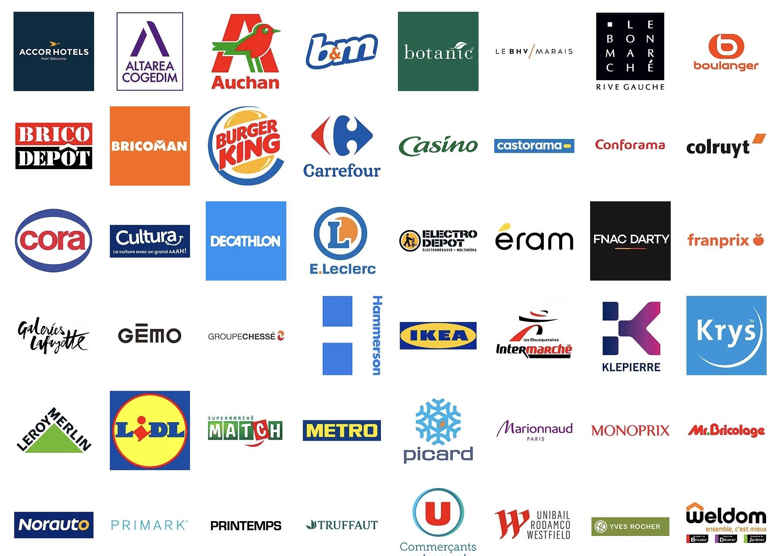





Process : 1.5 an de travail collectif pour sélectionner un outil collaboratif
Objectif :
Identifier une plateforme commune de collecte de données CO2 fiables, et facilitant le partage par les fournisseurs.
Y réunir un maximum d’enseignes et de fournisseurs, en France et à l’international
Process de sélection
  Initié par FCD et Perifem pour répondre aux besoins des enseignes
  AMI lancé en décembre 2024
  17 répondants analysés avec le cabinet Quantis
  Choix de la plateforme OpenClimat, plateforme indépendante déjà opérationnelle et adaptée pour tout type de fournisseurs (alimentaires et spécialisés, de toutes tailles)
Définition d’une offre L.E.S.S. pour les enseignes rejoignant l’initiative
Besoins communs
Appel à manifestation d’intérêt et process de sélection
Choix d’OpenClimat

Slide 5
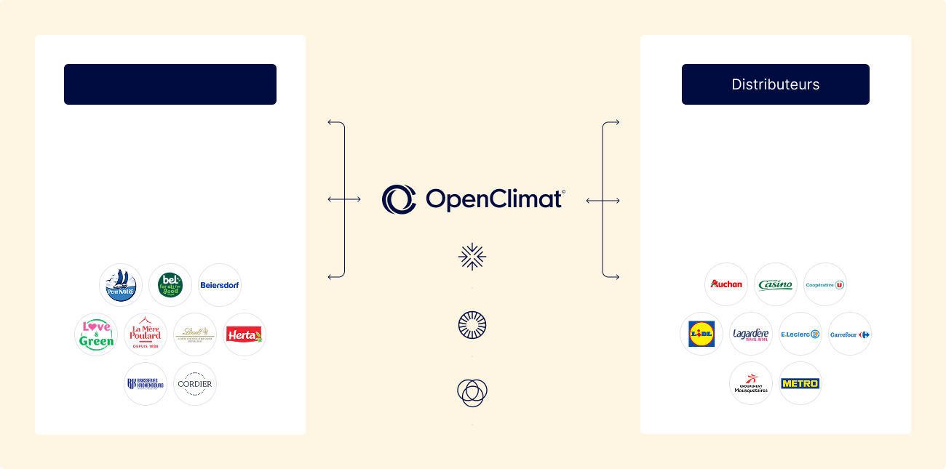
Industriels
Un endroit unique de partage d’informations avec les distributeurs, d’accès aux ressources et d’accompagnement.
Un endroit central pour suivre et collaborer avec leurs fournisseurs.
Harmonisé et centralisé
Vérifié
…
Pour la collaboration
…

Slide 6









L.E.S.S. aujourd’hui : une initiative de distributeurs qui a vocation à grandir pour centraliser les échanges de données avec leurs fournisseurs
Déjà:
94% pdm
Grande distribution alimentaire FR
Membres fondateurs de l’initiative LESS
10+ pays
6 secteurs
(Food, CPG, Cosmetics, Tech, Appliances, DIY)
100+ MT CO2e d’emissions founisseurs à décarboner

Slide 7
Les étapes clés
Un premier communiqué de presse diffusé en juillet par les enseignes, la FCD et Perifem
Un événement de lancement le 12 novembre, en présence des enseignes, des fournisseurs et de la presse
Une démarche conforme au droit de la concurrence : publication des orientations informelles de l’Autorité de la concurrence le 30 octobre en réponse à la sollicitation de la FCD et de Perifem

Slide 8
Principes clés
Objectifs :
  Valoriser et suivre les progrès
  Collaborer pour accélérer la décarbonation
Plateforme :
  Centralisée, harmonisée et collaborative > Valeur partagée entre industriels et distributeurs et modèle co-financé
  Adaptée à toutes les tailles et secteurs
  Evolutive : co-construite selon les besoins et attentes des industriels et distributeurs
  Garantissant la confidentialité des données et le contrôle du partage par l’industriel

Slide 9
« Pack LESS » : données à partager via la plateforme dans le cadre de l’initiative LESS
Un périmètre commun de données
Choix des données à partager par l’industriel
Données génériques maturité entreprise
  Bilan carbone
  Engagements
  Progrès par rapport aux engagements
Données macro spécifiques enseignes
  Montant des émissions de CO2 des produits du fournisseur dans chaque enseigne
  Intensité carbone du fournisseur dans chaque enseigne
  Avec détail par catégorie de produit (si existante)
1
2

Slide 10
Principales questions
Qui est concerné ?
Tout fournisseur de la grande distribution, qu’il soit industriel ou importateur, qu’il délivre des produits agricoles, produits alimentaires transformés ou des produits non-alimentaires.
Les fournisseurs seront invités par chaque enseigne, à renseigner leurs données.
Et si le fournisseur n’a pas de bilan carbone ?
La possibilité est laissée aux fournisseurs ne disposant pas de bilan carbone de s’enregistrer sur la plateforme OC gratuitement.
Objectif : engager le dialogue avec les acteurs du commerce.

Slide 11
Principales questions
La plateforme va-t-elle effectuer des calculs avec les données des fournisseurs ou comparer les fournisseurs entre eux ?
Le « Pack LESS » comprend exclusivement la collecte des données des fournisseurs.
Dans ce cadre, la plateforme n’effectue aucun calcul pour le compte des acteurs du commerce et n’intègre pas de fonctionnalité de comparaison.
Les acteurs du commerce ont bien conscience des difficultés de la comparabilité des données en l’absence de méthodologies communes pour le calcul des données.
Les données ainsi collectées permettront d’évaluer la dynamique et la progression des fournisseurs pour réduire leurs émissions de carbone.
Pour répondre aux enseignes de l’initiative LESS, l’adhésion annuelle des fournisseurs correspond à ce besoin uniquement.
OpenClimat peut proposer des services additionnels (hors « Pack LESS » donc) aux entreprises (distributeurs et industriels/fournisseurs) : pertinence à apprécier par chaque organisation.

Slide 12
Principales questions
Quelles synergies avec la communauté d’intérêt RSE de GS1 ?
Le rôle de GS1 est la standardisation des donnés et l’harmonisation sémantique dans la nomenclature des données échangées. GS1 n’a pas vocation à proposer un outil.
Si des décisions étaient prises au sein de GS1, impactant les données demandées, OpenClimat devra intégrer la nomenclature des données.

Slide 13
Principales questions
La mise en place d’un comité des parties prenantes (CPP)
Objectif : faciliter le dialogue entre la FCD et Perifem et les fédérations d’industriels
Membres industriels : ILEC, Pact’Alim, FEBEA, FEEF, FHER,
… et ANIA et La Coopération Agricole à confirmer
  Un tour de table qui peut évoluer selon les enseignes / industriels présents sur la plateforme.
Premier livrable : FAQ commune (et évolutive) sur les principales questions des industriels

Slide 14
Merci !

